Slide 1
Arquitectura del Software
Conceptos
Parte 2

Slide 2
Partamos del concepto...
Arquitectura de Software

Slide 3
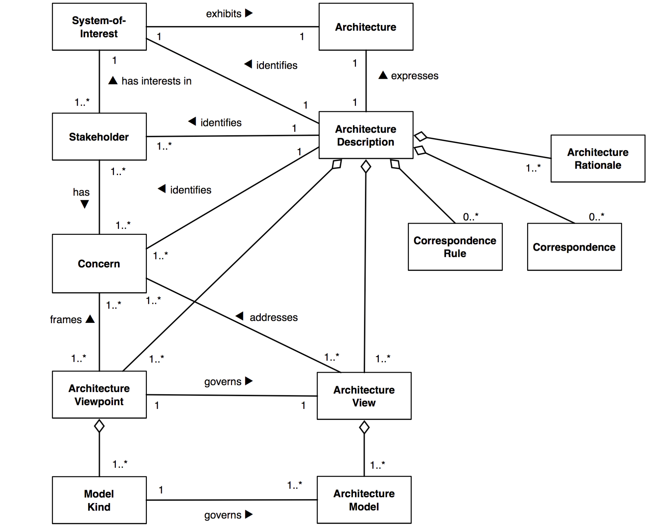

Slide 4
Estructura
y
Propiedades Externas Visibles del Sistema
Modulos, Clases, Base de datos y sus tablas y relaciones
Tipos de Estructuras:
Estáticas (en tiempo de diseño interno)
Cuales son los elementos del sistema y sus relaciones entre ellos
Dinámicas (en tiempo de ejecución)
Elementos de ejecución y las relaciones entre ellos
Propiedades Externas Visibles
Comportamiento externo visible:
Que hace el sistema desde el punto de vista de un observador externo
Propiedades de calidad
Como se comporta el sistema desde el punto de vista de un observador externo
Flujo de información, envío de mensajes, respuestas del sistema, cuando se crea, modifica o destruye la información

Slide 5
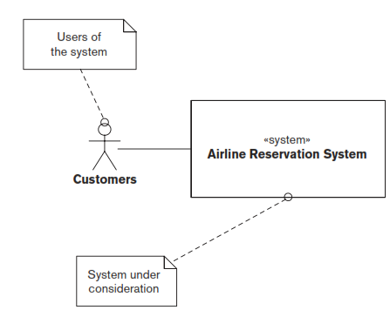
Ejemplo
Un sistema de reservación de vuelos aéreos soporta diferentes tipos de transacciones para reservar asientos, actualizarlos o cancelarlos, transferirlos, mejorarlos, etc.
  ¿Cuáles son los comportamientos externos visibles del sistema? (qué hace)
  ¿Cuáles son las propiedades de calidad del sistema? (cómo lo hace)
Notes:
An airline reservation system supports a number of different
transactions to book airline seats, update or cancel them, transfer them,
upgrade them, and so forth. Figure 2–1 shows the context for this system.
The externally visible behavior of the system (what it does) is its re-
sponse to the transactions that can be submitted by customers, such as
booking a seat, updating a reservation, or canceling a booking. The
quality properties of the system (how it does it) include the average
response time for a transaction under a specified load, the maximum
throughput the system can support, system availability, and the time
required to repair defects.

Slide 6
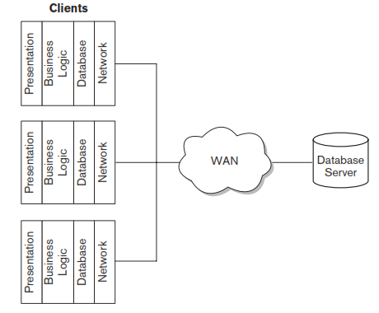
Ejemplo: Linea aérea
Cliente/Servidor
Estructura estática
  Clientes
  Servidor
  Conexiones clientes y servidor
Estructura dinámica (tiempo de ejecución)
  Modelo petición/respuesta

Slide 7
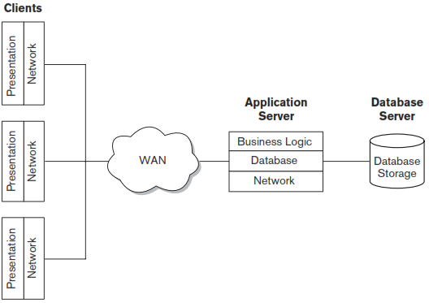
Ejemplo: Linea aerea
Tres Capas
Estructura estática
  Clientes
  Application server
  Database server
  Conexiones entre los 3
Estructura dinámica
  Peticiones enviadas por un cliente al application server
  Peticiones enviadas por el application server hacia la base de datos
  Respuestas

Slide 8

¿Cuál es mejor?
Cliente/Servidor
3 Capas

Slide 9

Arquitectura candidata
Arreglo particular de las estructuras dinámicas y estáticas de un sistema que tiene el potencial de exhibir los comportamientos externos visibles y propiedades de calidad del sistema.

Slide 10
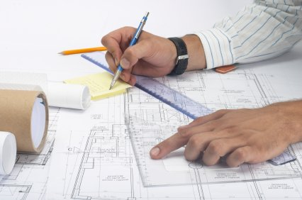
Descripción de la arquitectura
“Una buena descripción de la arquitectura es aquella que comunica efectiva y consistentemente los aspectos claves de la arquitectura a los stakeholders apropiados”

Slide 11
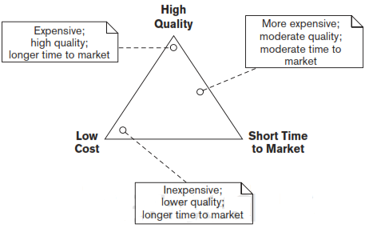
Intereses de los involucrados
(Stakeholder concerns) - costo-tiempoEntrega-calidad
Generalmente se seleccionan 2

Slide 12
… Diseñando la arquitectura del sistema…
¿Cuáles son los elementos funcionales principales de la arquitectura que se está diseñando?
¿Cómo van a interactuar los elementos entre si y con otros elementos externos?
¿Qué información se debe administrar, almacenar y presentar?

Slide 13
…Diseñando la arquitectura del sistema…
¿Qué hardware físico y elementos de software se requieren para soportar los elementos?
¿Qué características operacionales y capacidades se deben proveer?
¿Qué ambientes de desarrollo, pruebas, soporte y entrenamientos se deben proveer?

Slide 14
Ejercicio en clase
Van a construir el piloto para una app móvil para que los clientes de una cadena de comida rápida pueda hacer sus órdenes, los usuarios pueden:
Consultar el menú, si están registrados agregar productos a carretilla
Registrarse e ingresar hasta 3 direcciones diferentes de entrega, la orden va al restaurante más cercano
Pagar con tarjetas de crédito Visa y Mastercard
Obtener su factura electrónica cuando se confirme el cobro
Ver el estado de las órdenes
Se desea obtener información de compra de los usuarios de la app para más adelante expandir el producto, se iniciará habilitando entregas en zona 5, 10, 13, 14 y 15
Identificar stakeholders
Identificar necesidades/intereses de los stakeholders
Identificar aspectos estructurales estáticos
Identificar aspectos estructurales dinámicos

Slide 15
VIEWPOINTS AND VIEWS
Puntos de vista y vistas

Slide 16
Punto de vista
Colección de patrones, plantillas y convenciones para construir un tipo de vista. Define el conjunto de interesados que reflejan el punto de vista, las guías, principios y modelos para construir las vistas.

Slide 17
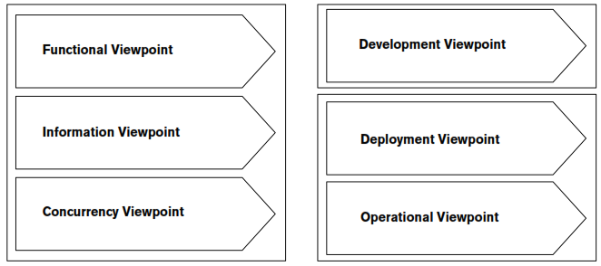
Agrupando los puntos de vista

Slide 18
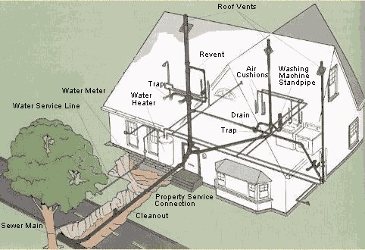
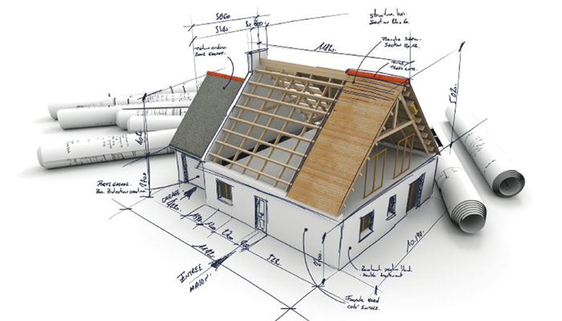
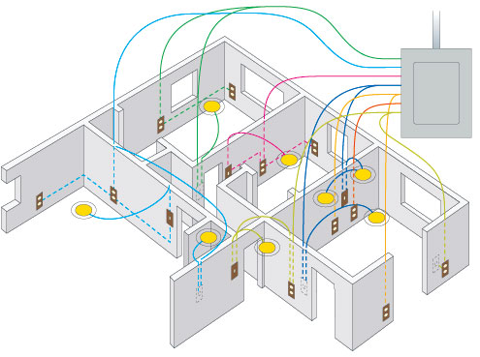
Vista
Representación de uno o más aspectos estructurales de la arquitectura que ilustra cómo la arquitectura direcciona uno o más intereses para uno o más involucrados

Slide 19
Beneficios de usar vistas y puntos de vista
Separación de intereses.
Comunicación con los interesados.
Administración de la complejidad.
Mejorar el enfoque del desarrollador: se construye el software adecuado de manera adecuada

Slide 20
Ejemplo de la vista de información
Definición | Describe la manera en que la arquitectura almacena, manipula, administra y distribuye información
Intereses (concerns) | Estructura y contenido de la información, flujo de la información, pertenencia de la información, permanencia, latencia, edad; referencias y mapeos, administración y recuperación de transacciones, calidad de la data, volumen de la data, archivos y retención de data; regulación
Modelos | Modelos estructurales de data estática, modelos de flujo de información, modelos de ciclo de vida de la información, modelos de pertenencia de la data, análisis de calidad de la data, modelos de metadata, modelos volumétricos

Slide 21
Continuación de la vista de información
Problemas | Incompatibilidades en data, calidad baja en la data, necesidad de actualización multiple inevitable, deficiencias en el manejo de llaves, baja latencia de información, complejidad de interfaces, volumétricos inadecuados
Interesados (stakeholders) | Developers, personal de mantenimiento y operaciones, la mayoría de interesados tienen algún nivel de interés.
Aplicabilidad | Cualquier sistema que tiene necesidad de administrar más que información trivial
Leer del libro de Eoin Woods, Software Systems architecture
working with Stakeholders, views and perspectives.

Slide 22
Ejercicio en clase
Ir al catálogo de vistas, Parte 3, página 219 (Libro de Eoin Woods, Software Systems architecture
working with Stakeholders, views and perspectives.)
y escoger 2 vistas (NO puede ser la de información, NO puede ser la funcional) y escribir:
Definición
Intereses (concerns)
Modelos
Problemas
Interesados (stakeholders)
Aplicabilidad

Slide 23
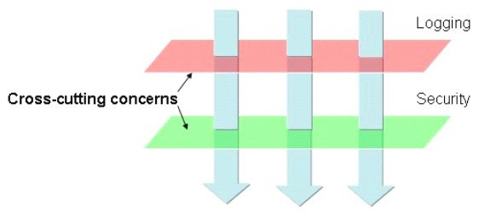
Perspectiva de arquitectura
Colección de actividades, tácticas, guías que son utilizadas para asegurar que el sistema exhibe un conjunto relacionado de propiedades de calidad que requieren consideración a través de varias vistas de la arquitectura.
Se les conoce también como “intereses transversales”
(cross-cutting concerns)

Slide 24
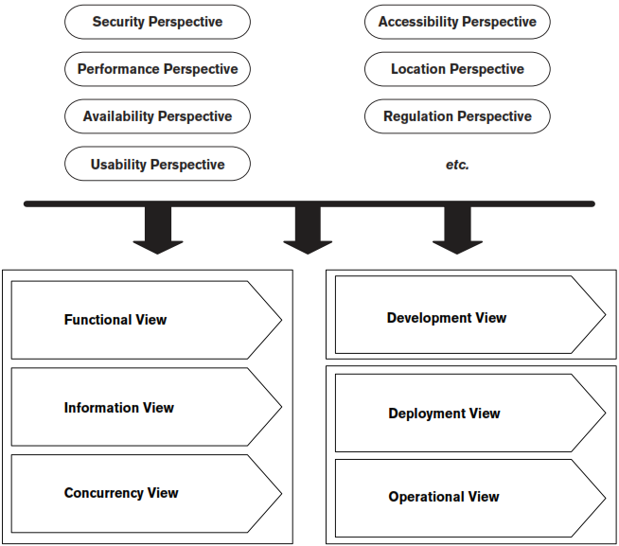

Slide 25
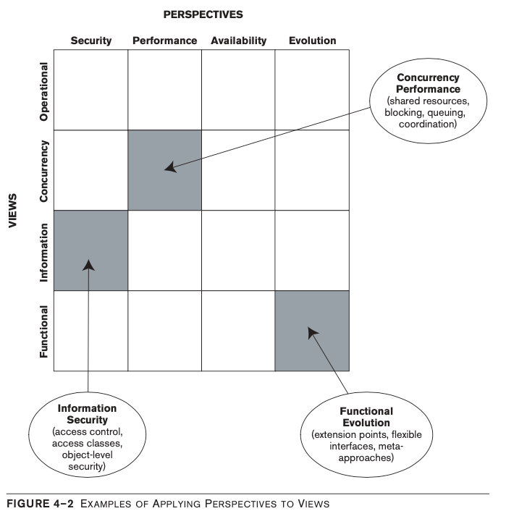
Notes:
cada rectángulo representa la aplicación de una perspectiva a una vista, el contenido del rectángulo define las cualidades importantes y los intereses de esa intersección.
Ejemplos:
Cuando aplicamos la perspectiva de seguridad a la vista de información, nos guiará el diseño de la arquitectura para que, por ejemplo, se incluya un apropiado control de acceso a datos y de propiedad de los datos.

Slide 26
Beneficios de usar perspectivas
Proveer convenciones comunes, medidas o notación de lenguaje para describir la calidad del sistema. Ej. Al hablar de desempeño usamos, tiempo de respuesta, latencia, rendimiento.
Ayuda a guiar las decisiones de arquitectura desde varios puntos de vista.
Describe como validar la arquitectura demostrando el cumplimiento de los requerimientos a través de cada vista

Slide 27
Algunas perspectivas
Accesibilidad
Disponibilidad y resistencia
Evolución
Internacionalización
Desempeño y escalabilidad
Regulación
Seguridad
Usabilidad

Slide 28
Volviendo al ejemplo de la línea aérea
Características del sistema:
  La información del sistema está distribuido en varios sistemas en localidades físicas diferentes.
  Debe soportar varios y diferentes dispositivos de ingreso de información.
  El sistema debe poder presentar la información en diferentes lenguajes
  El sistema debe tener la capacidad de imprimir tickets y otros documentos en diferentes tipos de impresoras
  Se deben tomar en cuenta regulaciones internacionales
¿Podemos describir esta arquitectura en un diagrama?

Slide 29
Ejercicio
Identificar stakeholders
Identificar aspectos estructurales estáticos
Identificar aspectos estructurales dinámicos
Identificar intereses (concerns)
Identificar vistas
Identificar puntos de vista
Identificar perspectivas (cross-cutting concerns)

